Slide 1
VERSION ACTUALIZADA AL 09/2007
Sistemas de Balizamiento
por Manuel Torrado
cruceroslunallena@arnet.com.ar
www.cruceroslunallena.com.ar

Slide 2
SISTEMAS DE BALIZAMIENTO
Los Sistemas de Balizamiento tienen por objetivo generar un código de fácil y rápida identificación de puntos o áreas de interés significativo para la navegación.
Los mismos pueden estar marcando un canal, un peligro, un área de navegación segura o una zona con características especiales.

Slide 3
SISTEMAS DE BALIZAMIENTO
Los Sistemas de Balizamiento están compuestos, básicamente, por:
BOYAS: con luz (luminosas) o sin luz (ciegas)
BALIZAS: con luz (luminosas) o sin luz (ciegas)
PILOTES:con luz (luminosos) o sin luz (ciegos)
FAROS

Slide 4
SISTEMAS DE BALIZAMIENTO
Tipos de MARCAS en el balizamiento:
MARCAS LATERALES: son boyas, balizas o pilotes que marcan los veriles (costados) de un canal.
MARCAS DE PELIGRO AISLADO: son boyas, balizas o pilotes que marcan obstáculos peligrosos para la navegación (especialmente barcos hundidos sin que esto sea limitativo).

Slide 5
SISTEMAS DE BALIZAMIENTO
MARCAS DE AGUAS SEGURAS: son boyas, balizas o pilotes que marcan aguas libres a su alrededor (generalmente se las usa para boyas de medio-canal y recalada)
MARCAS CARDINALES: son boyas, balizas o pilotes que marcan obstáculos peligrosos para la navegación (indican en que posición Cardinal están ubicadas respecto
del peligro: Norte, Sur, Este u Oeste)

Slide 6
SISTEMAS DE BALIZAMIENTO
MARCAS DE ESPECIALES: son boyas, balizas o pilotes que marcan situaciones diversas. Requieren de nosotros una consulta previa sobre cual es el evento que indican:
Pueden ser puertos secundarios, zonas de fondeo, áreas o puntos restringidos a la navegación, etc. No necesariamente
se relacionan con zonas no navegables.

Slide 7
SISTEMA DE BALIZAMIENTO
I.A.L.A.
International Association of Lighthouse Authorities
REGIÓN “A”
Europa - Africa - Parte de Asia - Oceanía
REGIÓN “B”
TODA América - Japón - Corea del Sur
Filipinas

Slide 8
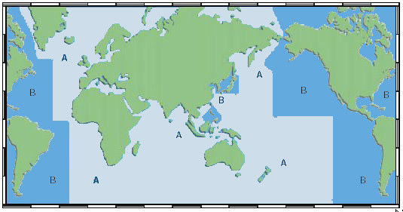
SISTEMA DE BALIZAMIENTO
I.A.L.A.
International Association of Lighthouse Authorities

Slide 9

SISTEMA I.A.L.A
ATENCION!!!

Slide 10
SISTEMA I.A.L.A
DIFERENCIA ENTRE LOS PATRONES DE BALIZAMIENTO DE LA REGION“A” y LA REGION “B”:
SOLAMENTE se diferencian
en que se INVIERTE
la posición de las boyas LATERALES (las que marcan los veriles de los Canales).

Slide 11
SISTEMA I.A.L.A
ARGENTINA: I.A.L.A. “B”:
“Entrando a puerto o remontando un río deben dejarse boyas rojas por estribor y boyas verdes por babor”.
(Cuidado: al consultar información sobre BALIZAMIENTO debemos verificar a que REGION se refiere, podemos confundirnos)

Slide 12
SISTEMA I.A.L.A
Elementos que diferencian a los tipos de Marcas entre si:
Color/es con el que esta pintada la marca.
Marca de Tope que corona la marca. Tiene una forma diferente según sea el tipo de función de la marca en el Balizamiento.
Forma. La FORMA diferencia a las BOYAS ciegas entre si.
Luz. La LUZ diferencia a todas las marcas luminosas por el color y ritmo que exhibe.

Slide 13
SISTEMA I.A.L.A
MARCAS LATERALES:
ENTRANDO A UN CANAL
(o remontando un río)
DE BIFURCACIÓN

Slide 14



ENTRANDO A UN CANAL (remontado un río)
COLOR: verde. MARCA DE TOPE: cilindro verde LUZ: verde |  | COLOR: rojo MARCA DE TOPE: cono rojo, punta hacia arriba LUZ: roja
SEÑALES DE BABOR, ENTRANDO A UN CANAL | SEÑALES DE ESTRIBOR, ENTRANDO A UN CANAL
RITMO DE LAS LUCES: Cualquiera, excepto el usado para Bifurcación de Canal.

Slide 15

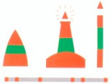
DE BIFURCACIÓN
CANAL PREFERIDO A CANAL PREFERIDO A
ESTRIBOR BABOR
SEÑALES DE BABOR,
ENTRANDO A UN CANAL
SEÑALES DE ESTRIBOR,
ENTRANDO A UN CANAL
COLOR: verde
con franja roja
MARCA DE TOPE:
cilindro verde
LUZ: verde
grupo destellos 2 + 1.
COLOR: roja
con franja verde
MARCA DE TOPE:
cono rojo
LUZ: roja
grupo destellos 2 + 1.
OTRA FORMA DE INDICAR BIFURCACION: Con una Marca Cardinal. Se describe más adelante.

Slide 16
SISTEMA I.A.L.A.
MARCAS CARDINALES:
Indican el punto cardinal por el
que se la debe pasar (N-S-E-W)
Ej.: A una Marca Cardinal NORTE se la debe
pasar por el NORTE.
Señalan en que punto cardinal
están las aguas navegables
respecto de un peligro.

Slide 17
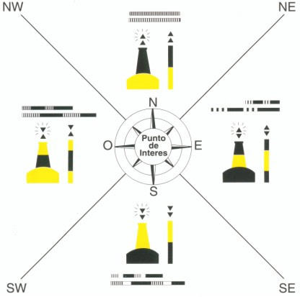
SISTEMA I.A.L.A.
MARCAS CARDINALES:

Slide 18
MARCA CARDINAL NORTE
COLOR: negro arriba, amarillo abajo
MARCA: 2 conos orientados hacia arriba
LUZ: blanca a destellos continuos, rápidos
MARCA CARDINAL ESTE
COLOR: amarillo central
MARCA: 2 conos, bases unidas
LUZ: blanca, 3 destellos
B.Des. VQ. (3) c/5 seg
B.Des. Q. (3) c/10 seg

Slide 19
MARCA CARDINAL OESTE
COLOR: negro central
MARCA: 2 conos, vértices unidos
LUZ: blanca, 9 destellos
B.Des. VQ. (9) c/10 seg
B.Des. Q. (9) c/15 seg
MARCA CARDINAL SUR
COLOR: negro abajo, amarillo arriba
MARCA: 2 conos orientados hacia abajo
LUZ: blanca, 6 destellos cortos + 1 largo
B.Des.(6) VQ + 1 Des.L. c/10 seg
B.Des.(6) Q + 1 Des.L. c/15 seg

Slide 20
SISTEMA I.A.L.A.
MARCAS CARDINALES
Reglas Nemotecnicas:
Conos y colores: Los conos apuntan hacia donde la boya esta pintada de negro.
Ejemplos: En la cardinal NORTE ambos conos apuntan hacia arriba. Esa marca tiene el color negro arriba y el amarillo abajo. En la cardinal ESTE un cono apunta hacia arriba y el otro hacia abajo. Esa marca tiene el color negro arriba y abajo mientras que el amarillo está en el medio.

Slide 21
MARCAS CARDINALES
Los conos apuntan hacia donde la boya esta pintada de negro.
N
Negro arriba
W
E
Negro central
Negro extremos
S
Negro abajo

Slide 22
MARCAS CARDINALES
Como recordar los conos de las cardinales E y W:
(mirando el cono de arriba)
W
E
El SOL se pone por el W
....y sale por el E

Slide 23
SEÑALES CARDINALES
Otra forma de recordar los conos
de la cardinal E:
E
Hay quien ve en la forma de los conos de la Cardinal ESTE una letra E

Slide 24
SEÑALES CARDINALES
Otra forma de recordar los conos
de la cardinal W:
W
Hay quien ve en la forma de los conos de la Cardinal OESTE una letra W

Slide 25
SISTEMA I.A.L.A.
MARCAS CARDINALES
Reglas Nemotecnicas:
Luces: Regla del Reloj
E: 3 destellos
9 3
S: 6 destellos
+ 1 largo para que no se confunda con la cardinal W.
W
E
6
S
W: 9 destellos

Slide 26
SISTEMA I.A.L.A.
MARCAS DE AGUAS SEGURAS:
Indican aguas navegables a su alrededor.
Se usan para recaladas de puertos o como boya de medio canal.

Slide 27
MARCAS de AGUAS SEGURAS
COLOR: franjas verticales rojas y blancas
MARCA DE TOPE: esfera roja
LUZ: blanca isofásica o de ocultación o un destello largo.
B.Isof.
B.Oc.
B.Des. L. (1) c/10seg
Ciega Luminosa

Slide 28
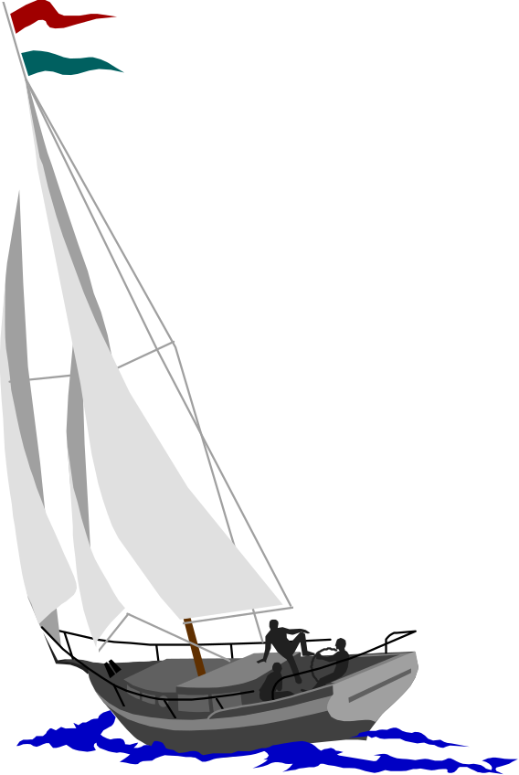
MARCAS de AGUAS SEGURAS
DONDE ESTAN:
Recalada Nuñez - UNEN Nuñez -
UNEN Olivos -
BREMEN (ROU) - Riachuelo (ROU) -
Rosario (ROU), etc.

Slide 29
SISTEMA I.A.L.A.
MARCAS DE PELIGRO AISLADO:
Señalan peligros de poca extensión.
Se usan, principalmente, para marcar cascos a pique.

Slide 30
MARCAS de PELIGRO AISLADO
COLOR: negro una franja roja horizontal
MARCA DE TOPE: dos esferas negras superpuestas
LUZ: blanca en grupo de dos destellos
B.Gr.Des.(2)
Boya Baliza

Slide 31
SEÑALES ESPECIALES
COLOR: amarillo
FORMA: optativa
MARCA DE TOPE: una X amarilla
LUZ: amarilla, en período diferente a las anteriores
X

Slide 32
MARCA de NUEVO PELIGRO
COLOR: franjas verticales azules y amarillas
MARCA DE TOPE: cruz vertical amarilla
LUZ: Des. Alt. (2) c/3s. (Luz azul y amarilla alternantes)
Esquema de Luz: Luz azul 1seg. + ocultación 0,5seg. + luz amarilla 1seg
+ ocultación 0,5seg = 3 seg.
Este tipo de boya se fondea por 24 a 72 horas.
No se incluye en la cartografía.
Luego, es reemplazada por la boya definitiva, correspondiente a la clase de peligro.

Slide 33
MARGENES DE UN RIO:
Las márgenes de un río se designan independientemente del Sistema de Balizamiento:
“La márgenes (derecha o izquierda) se designan por como quedan ubicadas cuando vamos bajando el río”.
Uruguay esta en la margen izquierda del Río de la Plata

